Slide 1
INFORME DE ACCIONES REALIZADAS
EN EL MES DE ABRIL 2015
DR. GERARDO ALAN DUEÑAS RAMIREZ
ENCARGADO DE LA SECRETARÍA DE DESARROLLO SOCIAL

Slide 2
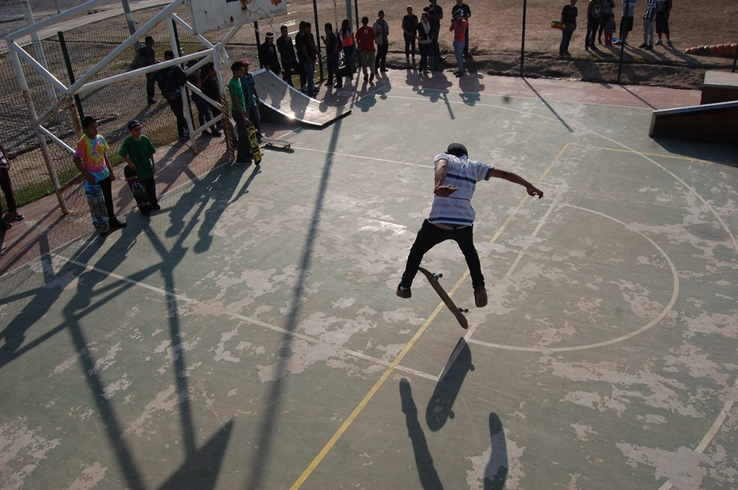
SECRETARÍA DE DESARROLLO SOCIAL
INSTITUTO DE LA JUVENTUD
En el mes de Abril se llevaron a cabo clases de SK8 en el Skate Park ubicado en la colonia Santa Lucía de 4pm a 6pm, los días jueves y viernes del mes, en las cuales acuden alrededor de 50 jóvenes.
ACCIONES DE ABRIL

Slide 3
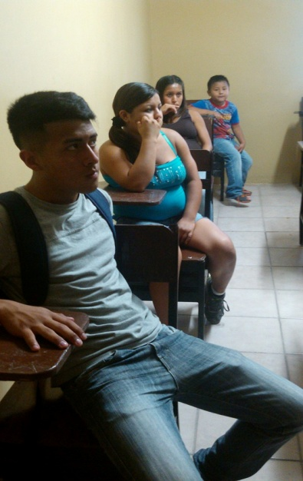
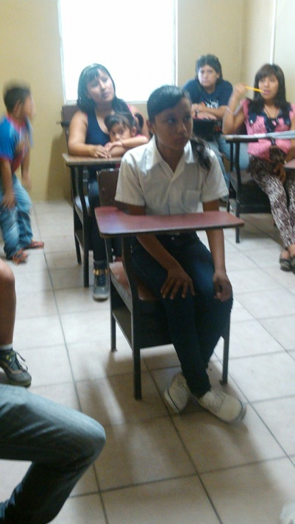
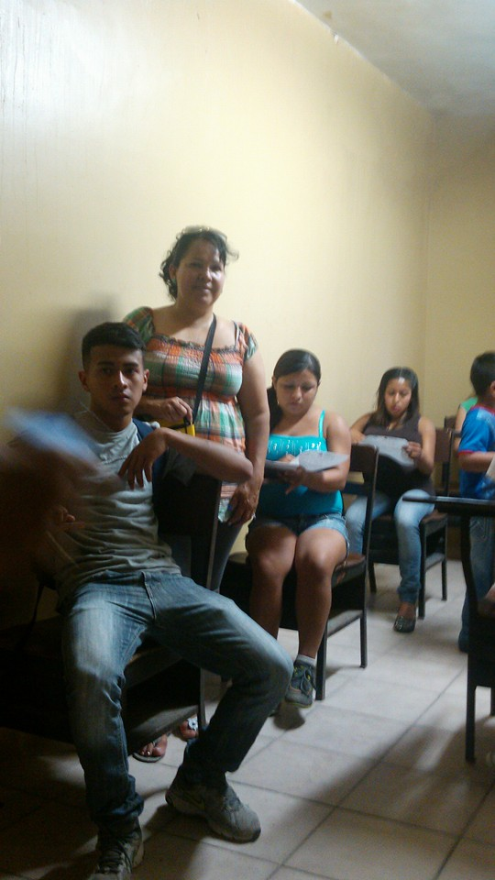
SECRETARÍA DE DESARROLLO SOCIAL
INSTITUTO DE LA JUVENTUD
Todos los sábados de 10:00 am a 03:00 pm se llevan a cabo asesorías de alfabetización, para primaria y secundaria, esto en la primaria “Agapito Salinas” ubicada en Hda San José, donde se han beneficiado 15 jóvenes.
ACCIONES DE ABRIL

Slide 4
SECRETARÍA DE DESARROLLO SOCIAL
INSTITUTO DE LA JUVENTUD
Todos los sábados se llevan a cabo las Asesorías para el examen de admisión al nivel medio superior, donde se han beneficiados alrededor de 50 jóvenes.
Los lugares asignados son:
Secundaria # 85 “Ricardo Magallanes Reza” ubicada en la Colonia Centro Juárez N.L. donde acuden: 17 jóvenes en la mañana de 9:00 a 12:00 pm y 21 jóvenes en la tarde de 12:00 pm a 03:00 pm.
Secundaria # 5 “Fórum Universal de las Culturas” ubicada en la colonia “Portal de Juárez N.L.” donde acuden: 30 jóvenes en la mañana de 9:00 am a 12:00 pm y 21 jóvenes en la tarde de 12:00 pm a 03:00 pm.
Secundaria # 93 “Mariano Escobedo” ubicada en Colonia Las Margaritas Juárez N.L. donde acuden: 24 jóvenes en la mañana de 9:00 am a 12:00 pm.
ACCIONES DE ABRIL

Slide 5
Compromisos para Mayo 2015
INSTITUTO DE LA JUVENTUD
1.- Asesorías para el examen de admisión al nivel medio superior
2.- Clases de Skate
3.- INEA
SECRETARÍA DE DESARROLLO SOCIAL

Slide 6
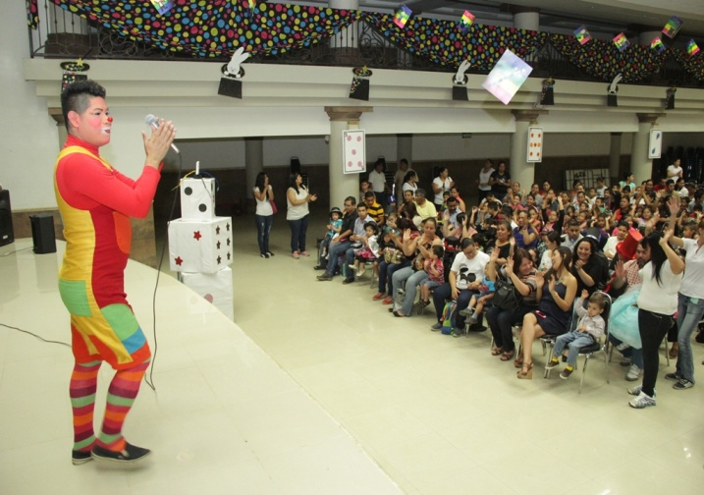
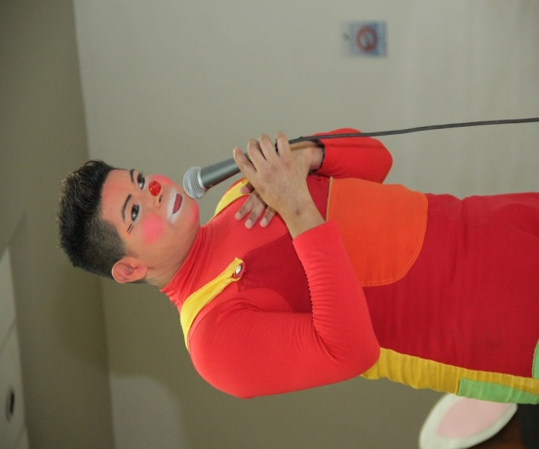
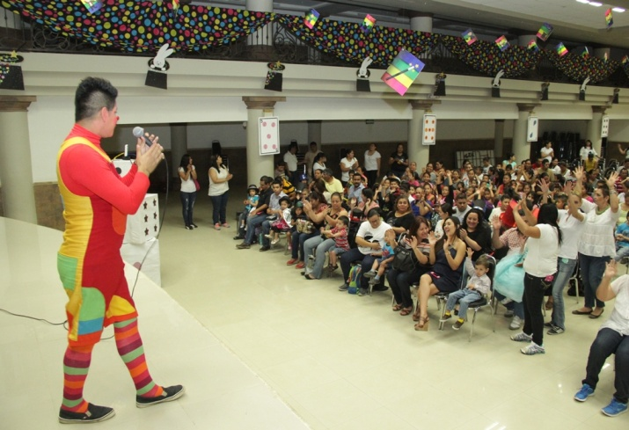
SECRETARÍA DE DESARROLLO SOCIAL
DIRECCIÓN DE RECREACION Y EVENTOS
Se apoyo con animación en el “DÍA DEL NIÑO”, en donde acudieron
800 personas.
Dicho evento fue para el festejo a los niños de Guardería Centro, Santa Lucía, San José, Monte Verde, Santa Mónica, Casa Club Reyes, Casa Club Héctor Caballero y niños de Programas Sociales.
ACCIONES DE ABRIL

Slide 7
Compromisos para Mayo 2015
DIRECCIÓN DE RECREACION Y EVENTOS
1.- Colaborar con la dirección de Acción Comunitaria en los diversos programas.
2.- Colaborar con la dirección de salud en los programas a realizar.
3.-Dar apoyo al DIF en el Evento masivo del día de las madres.
SECRETARÍA DE DESARROLLO SOCIAL

Slide 8
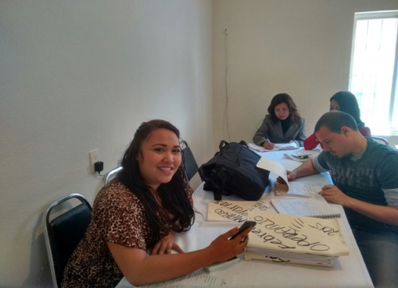
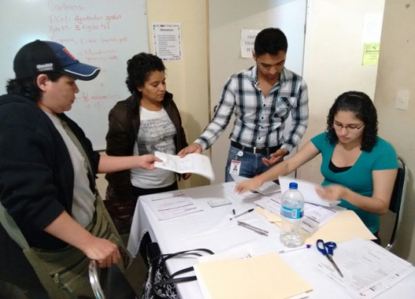
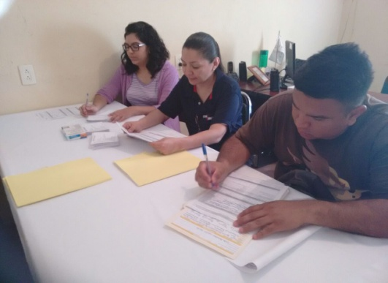
SECRETARÍA DE DESARROLLO SOCIAL
DIRECCION DE CONCERTACIÓN SOCIAL
Bolsa de trabajo
Durante el mes de abril se brindo atención a 702 ciudadanos que acudieron en busca de un empleo en alguna de las 270 empresas que ofrecen sus vacantes a la dependencia a las que fueron canalizados. En promedio presto atención personalizada a 33 personas diariamente dando el total mencionado antes. Tambien se contactaron 8 nuevas empresas que estarán ofreciendo vacantes a los ciudadanos de este municipio
PERSONAS ATENDIDAS | PROMEDIO DIARIO | PROBABLES CONTRATADOS | TOTAL DE EMPRESAS | PENDIENTES POR COLOCAR | Nuevas Empresas Contactadas
702 | 33 | 315(EL 45% DE LOS ATENDIDOS) | 270 | 387 | 8
ACCIONES DE ABRIL

Slide 9
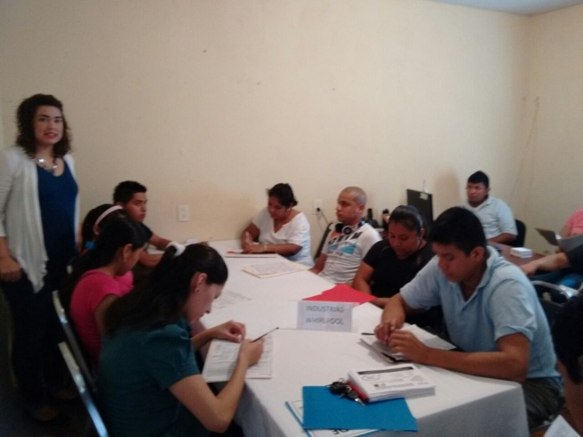
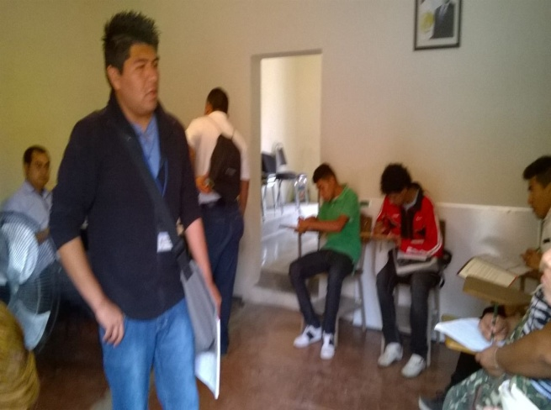
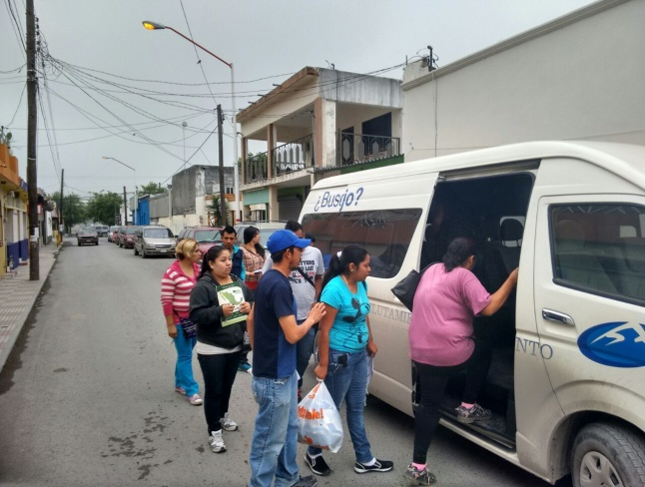
SECRETARÍA DE DESARROLLO SOCIAL
DIRECCION DE CONCERTACIÓN SOCIAL
Durante el periodo vacacional estuvimos dando atención a la ciudadanía, y empresas como Lithonia, Semex, LG, Global Clean y Whirlpool estuvieron reclutando personal en estas oficinas.
Empresa Whirlpool
(Reclutamiento masivo en nuestras oficinas durante periodo vacacional)
Empresa Lithonia.
(Reclutamiento durante periodo vacacional)
Llevando a Personal a la empresa LG para entrevistas y exámenes
ACCIONES DE ABRIL

Slide 10
SECRETARÍA DE DESARROLLO SOCIAL
DIRECCION DE CONCERTACIÓN SOCIAL
En este mes se dio continuidad al Programa “Abriendo Espacios” en conjunto con la Secretaría del Trabajo, programa que consiste en ofrecer empleo al adulto mayor (personas de la tercera edad de entre los 55 y los 65 años). Los canalizamos directamente con las empresas que tiene contactada esta dependencia.
También se estuvo registrando diariamente el numero de empresas que asisten a estas oficinas con el objetivo de ofrecer empleos.
El total de empresas en este mes que estuvieron presentes fue de: 75
Ofreciendo un total de 573 vacantes, desde limpieza, ayudantes generales hasta profesionistas.
ACCIONES DE ABRIL

Slide 11
Compromisos para Mayo 2015
DIRECCIÓN DE CONCERTACIÓN SOCIAL
1.-Seguir llevando la bolsa a las delegaciones del municipio para ofrecer empleos a los habitantes de las colonias cercanas a estas, de acuerdo a las empresas que están ubicadas cerca de estas colonias.
2.-Seguir dando atención a la ciudadanía.
3.-Contactar a mas empresas y asi seguir dando un servicio de calidad.
4.-Comenzar a hacer planes para futuras brigadas aquí en el municipio…
SECRETARÍA DE DESARROLLO SOCIAL

Slide 12
SECRETARÍA DE DESARROLLO SOCIAL
INSTITUTO MUNICIPAL DE LAS MUJERES
Se integraron los equipos de PAIMEF (Abogado, Psicólogo y Trabajadora Social del Instituto Estatal de las Mujeres) en esta oficina, en las delegaciones y otras 2 comunidades de nuestro Municipio.
El equipo PAIMEF impartió 2 pláticas de Prevención de la Violencia en la Delegación Coahuila con asistencia de 30 Mujeres en cada sesión.
Apoyamos en el Programa de Prevención de cáncer de mama, invitando para que se realicen la mamografía en la unidad que se ubica en la Plaza Principal del municipio.
Acudimos a la reunión del Comité del DIF en el Auditorio del DIF Capullos en Guadalupe, sobre la Armonización Legislativa y Participación Municipal en materia de derechos de niñas, niños y adolescentes.
Seguimos acudiendo todos los sábados a los cursos de manejo, actualmente esta por terminar el 8° grupo.
ACCIONES DE ABRIL

Slide 13
SECRETARÍA DE DESARROLLO SOCIAL
INSTITUTO MUNICIPAL DE LAS MUJERES
PROGRAMA DE ATENCIÓN A LA VIOLENCIA FAMILIAR
Atención Legal | Usuarias Atendidas Abril
Legal | 185
Demanda de pensión alimenticia | 5 | Juzgado 1ero. Oral, Cadereyta, N.L.
Demandas de divorcio necesario | 1 | Juzgado 1 ero y 2 do. Familiar, Cadereyta, N.L.
Canalizaciones | 35 | Dependencias: CODE Centro de Mediación Unidad de Atención a Victimas Defensoría de Oficio DIF
Atención Psicológica | Usuarias Atendidas de Abril | 141 Mujeres
ACCIONES DE ABRIL

Slide 14
SECRETARÍA DE DESARROLLO SOCIAL
DIRECCIÓN DE ACCIÓN COMUNITARIA
COLONIAS DE LAS QUE SE ATENDIERON LAS PETICIONES:
Sierra Vista
Paseo las Margaritas
Mirador de San Antonio
Alborada
Aurora
Héroes de Nacozari
Avance: De las colonias antes señaladas, fueron atendidos y gestionados para su respuesta, solicitando de cada una de ellas el número de folio asignado, para continuar con el seguimiento de las mismas.
PETICIONES
MES | PETICIONES ENVIADAS | PETICIONES GESTIONADAS | PETICIONES EN ESPERA
MARZO | 18 | 4 | 14
ABRIL | 13 | 2 | 11
ACCIONES DE ABRIL

Slide 15
SECRETARÍA DE DESARROLLO SOCIAL
DIRECCIÓN DE ACCIÓN COMUNITARIA
Se apoyo al instituto de la mujer con los traslados al Centro de Salud Insurgentes de para realizarse el estudio de mamografía.
También se apoyo al instituto de la Juventud realizando la convocatoria a los jóvenes para inscribirse al Curso de Asesorías para Preparatoria y Facultad, donde contamos con alrededor de 50 jóvenes.
ACCIONES DE ABRIL

Slide 16
SECRETARÍA DE DESARROLLO SOCIAL
DIRECCIÓN DE SALUD
PROGRAMA “BRIGRADA AZUL”
FUMIGACIÓN
ESPACIOS PÚBLICOS: El Charco Azul, La Unidad Deportiva, El Recreativo Magdalena y la preparatoria Benjamín Salinas ( colonia villas de San José ) con un gasto total de 49 litros de químico ( A-quareslin )
FECHA | CIELO ABIERTO | APLICACION | LITROS | QUIMICO
13/04/2015 | CHARCO AZUL | NEBULIZACION | 7 LTS | A-QUARESLIN
13/04/2015 | UNIDAD DEPORTIVA | NEBULIZACION | 5 LTS | A-QUARESLIN
17/04/2015 | LAS MAGDALENAS | NEBULIZACION | 12 LTS | A-QUARESLIN
17/04/2015 | PREPA | NEBULIZACION | 20 LTS | A-QUARESLIN
23/04/2015 | CHARCO AZUL | NEBULIZACION | 4 LTS | A-QUARESLIN
ACCIONES DE ABRIL

Slide 17
SECRETARÍA DE DESARROLLO SOCIAL
DIRECCIÓN DE SALUD
PROGRAMA “BRIGRADA AZUL”
FUMIGACIÓN INTRADOMICILIARIA: 21 usuarios en 5 colonias, y tuvimos un gasto total 143 litros de químico ( K- Othrine )
FECHA | COLONIA | NOMBRE | FUNCIONES | GASTO APROX
17/04/2015 | HEROES DE NACOZARI | ELEUTERIO | ASPERSOR | 6 LTS
17/04/2015 | HEROES DE NACOZARI | GRECIA GARCIA NOVA | ASPERSOR | 6 LTS
17/04/2015 | HEROES DE NACOZARI | MARIELENA RANGEL | ASPERSOR | 6 LTS
17/04/2015 | HEROES DE NACOZARI | MAGDALENA SOLIS | ASPERSOR | 6 LTS
17/04/2015 | HEROES DE NACOZARI | NANCI MARTINEZ | ASPERSOR | 6 LTS
17/04/2015 | HEROES DE NACOZARI | MINERVA CHAVARRIA | ASPERSOR | 6 LTS
17/04/2015 | HEROES DE NACOZARI | CAROLINA REYNA | ASPERSOR | 6 LTS
20/04/2015 | PUNTA ESMERALDA | ANELBI | ASPERSOR | 6 LTS
20/04/2015 | PUNTA ESMERALDA | CIELO GARCIA | ASPERSOR | 4 LTS
20/04/2015 | PUNTA ESMERALDA | ANITA ESMERALDA | ASPERSOR | 15 LTS
23/04/2015 | CENTRO DE JUAREZ | HUMBERTO LEAL | ASPERSOR | 10 LTS
23/04/2015 | RESIDENCIAL ZIRANDARO | MARIA ELENA GASCON | ASPERSOR | 4 LTS
23/04/2015 | RESIDENCIAL ZIRANDARO | KARLA ALANIS | ASPERSOR | 4 LTS
23/04/2015 | RESIDENCIAL ZIRANDARO | CLAUDIA TRUJILLO | ASPERSOR | 8 LTS
23/04/2015 | RESIDENCIAL ZIRANDARO | GLORIA COSME | ASPERSOR | 4 LTS
23/04/2015 | RESIDENCIAL ZIRANDARO | ROBERTO VILLA NUEVA | ASPERSOR | 4 LTS
23/04/2015 | RESIDENCIAL ZIRANDARO | EDITH GALLEGOS | ASPERSOR | 4 LTS
23/04/2015 | RESIDENCIAL ZIRANDARO | BLANCA RIOS | ASPERSOR | 4 LTS
23/04/2015 | RESIDENCIAL ZIRANDARO | MANUEL IGNACIO | ASPERSOR | 4 LTS
23/04/2015 | LAS QUINTAS | SAN JUAN BOSCO | ASPERSOR | 24 LTS
23/04/2015 | LAS QUINTAS | SAN JUAN BOSCO | ASPERSOR | 6 LTS
ACCIONES DE ABRIL

Slide 18
SECRETARÍA DE DESARROLLO SOCIAL
DIRECCIÓN DE SALUD
PROGRAMA “BRIGRADA AZUL”
FUMIGACIÓN
A CIELO ABIERTO
600 litros de químico ( A-Quareslin)
FECHA | COLONIA | MANZANAS | GASTO APROXIMADO
14/04/2015 | SANTA ANA | 19 | 28 LTS
13/04/2015 | 16 DE SEPTIMBRE | 14 | 19 LTS
14/04/2015 | LOMAS DE LOS NARANJOS | 30 | 42 LTS
15/04/2015 | ARBOLEDAS DE SAN ROQUE | 33 | 31 LTS
15/04/2015 | REAL DE SAN ROQUE | 22 | 31 LTS
15/04/2015 | HDA SAN ROQUE | 17 | 24 LTS
15/04/2015 | LAS ESPINAS | 7 | 10 LTS
15/04/2015 | PRIVADAS DEL BOSQUE | 9 | 13 LTS
15/04/2015 | ARCADIA | 86 | 116 LTS
16/04/2015 | LA MASTRANZA | 8 | 12 LTS
17/04/2015 | LA LOBITA | 14 | 20 LTS
17/04/2015 | COMUNIDAD DESAN MATEO | 17 | 24 LTS
21/04/2015 | LA CIUDADELA | 18 | 25 LTS
21/04/2015 | ARCOS DE ZIRANDARO | 14 | 20 LTS
21/04/2015 | LA CONCORDIA | 12 | 17 LTS
21/04/2015 | EJIDO CARRIZITOS | 30 | 42 LTS
21/04/2015 | BOSQUES DE LA SILLA | 58 | 81 LTS
21/04/2015 | LA CIENEGUITA | 18 | 25 LTS
23/04/2015 | BUROCRATAS DE GUADALUPE | 15 | 20 LTS
ACCIONES DE ABRIL

Slide 19
SECRETARÍA DE DESARROLLO SOCIAL
DIRECCIÓN DE SALUD
Control Canino
En el mes de Abril , se recibieron y 200 reportes ciudadanos, siendo atendidos en el 100% de los casos, sin reportes de canes agresores, y que sumado a los recolectados en vía pública se tuvo un total de 275 canes capturados, mismos que fueron derivados al Centro Antirrábico de Guadalupe, N.L.
No. de Reportes | Canes Agresores | Canes Recogidos | Reportes no atendidos
200 | 0 | 275 | 0
ACCIONES DE ABRIL

Slide 20
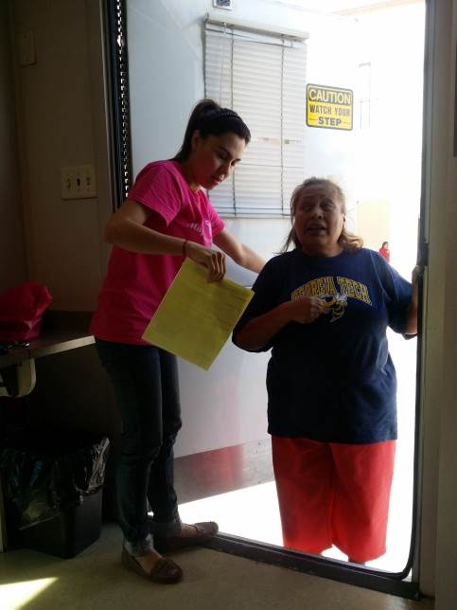
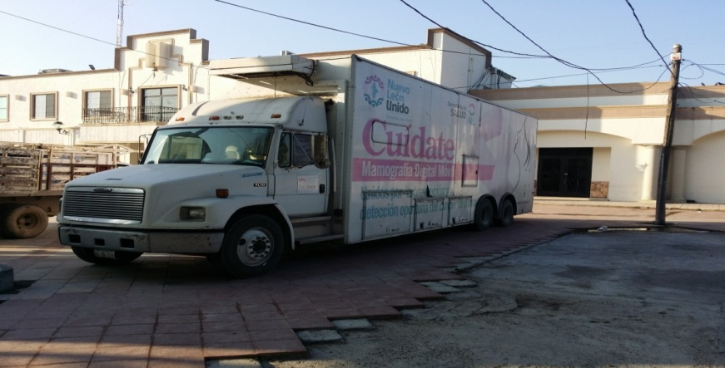
SECRETARÍA DE DESARROLLO SOCIAL
DIRECCIÓN DE SALUD
“ CAMPAÑA EMERGENTE DE DETECCIÓN DE CÁNCER DE MAMA”
En un periodo del 24 de Marzo al 28 de Abril, se han realizado 173 estudios a 173 ciudadanas en la unidad de Mastografía Móvil, ubicada en la plaza principal del Palacio Municipal.
COBERTURA DE LOS ESTUDIOS DE MASTOGRAFÍA
COLONIAS
1 | Colonia Ancón | 17 Hda. Santa Lucía
2 | Real de San Juan | 18 Arboledas los Naranjos
3 | Colinas de San Juan | 19 Ampliación Rancho Viejo
4 | Villas de San Juan | 20 Lomas los Naranjos
5 | Real de San José | 21 Los Valles
6 | Hacienda La Morena | 22 Díaz Ordaz
7 | Hacienda San José | 23 Los Encinos
8 | Valle del Virrey | 24 Ex Hda. El Rosario
9 | Jardines de Villa Juárez | 25 Privadas de San Roque
10 | San Miguelito | 26 Quintas Las Sabinas
11 | Centro Juárez | 27 Villas de Oriente
12 | Villas de San Juan | 28 Paseo del Prado
13 | Paseo del Sabinal | 29 Inf. Francisco Villa
14 | Plan de Ayutla | 30 Fuentes de Juárez
15 | Infonavit Benito Juárez | 31 Inf. Benito Juárez
16 | Paseo Sta. Fe | 32 Alcatraces
ACCIONES DE ABRIL

Slide 21
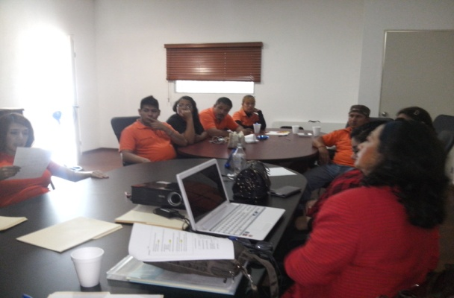
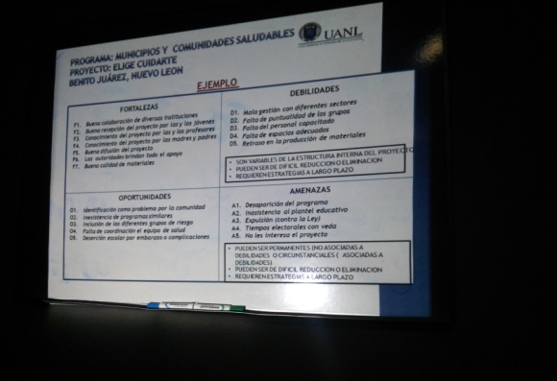
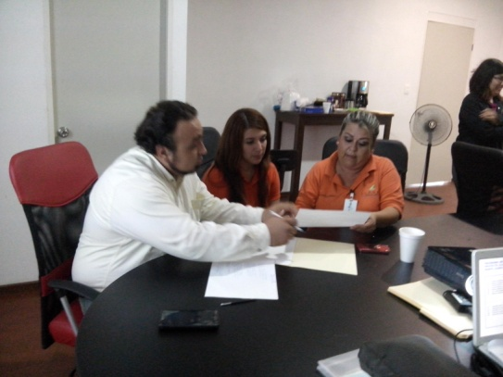
SECRETARÍA DE DESARROLLO SOCIAL
DIRECCIÓN DE SALUD
Evaluación por parte de la Universidad Autónoma de Nuevo León, sobre el programa Elige Cuidarte, realizando el análisis FODA (análisis que tiene como objetivo identiﬁcar y analizar las Fuerzas y Debilidades de la Institución u Organización, así como también las Oportunidades y Amenazas, que presenta la información que se ha recolectado), mismo que tuvo lugar en la sala de juntas de la Oficina de Acción Comunitaria.
ACCIONES DE ABRIL

Slide 22
SECRETARÍA DE DESARROLLO SOCIAL
DIRECCIÓN DE SALUD
Con las actividades del componente de abatización se lograron beneficiar a 9,516 habitantes, se visitaron 6,012 domicilios de los cuales se trataron 2,379 permanecieron cerrados 2075 y 1009 viviendas resultaron deshabitadas, permaneciendo 303 renuentes.
En cuanto a los depósitos se revisaron 15,305, de los cuales se abatizaron 3,159, se eliminaron 3,931, se controlaron 4,212, y no fueron tratados 4,501. Aplicándose 1,926 dosis de abate, en un periodo que va del 3 al 29 de abril del 2015.
ACCIONES DE ABRIL

Slide 23
SECRETARÍA DE DESARROLLO SOCIAL
PARTICIPACIÓN Y ATENCIÓN CIUDADANA
Clases de Guitarra y Trompeta impartidas por el
Maestro Juan Ernesto Cantú Mata, en la Delegación Coahuila
MES | NIÑOS | ACTIVIDADES
ABRIL | 60 | GUITARRA
MES | NIÑOS | ACTIVIDADES
ABRIL | 20 | TROMPETA
ACCIONES DE ABRIL

Slide 24
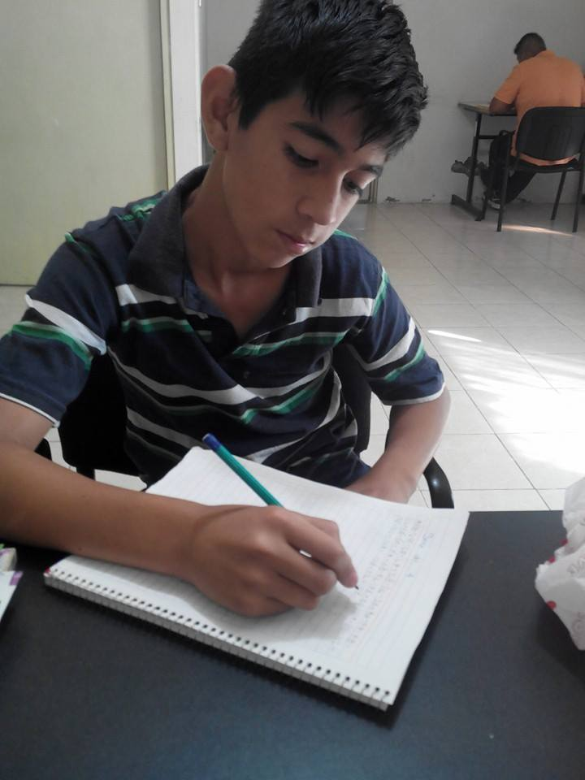
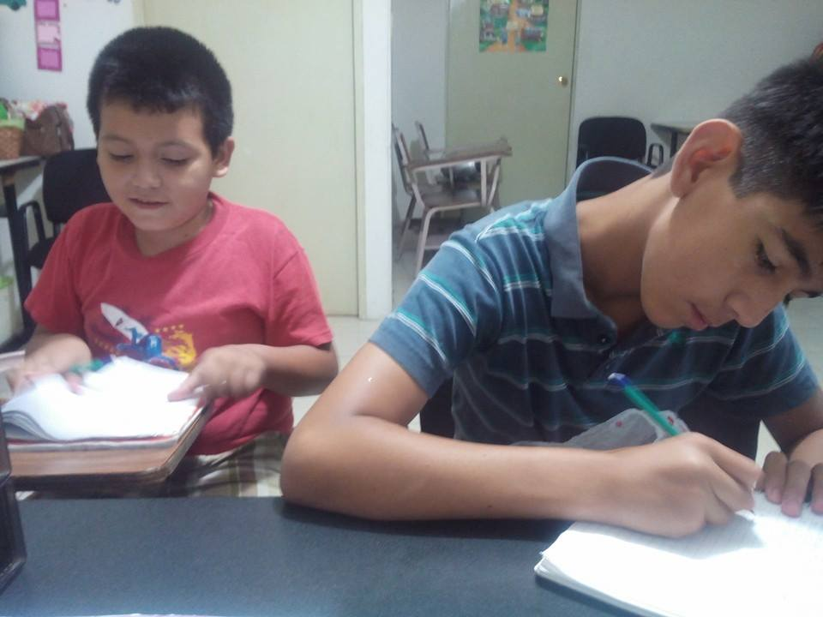
SECRETARÍA DE DESARROLLO SOCIAL
PARTICIPACIÓN Y ATENCIÓN CIUDADANA
Se impartieron 10 clases de Apoyo Escolar
durante este mes, de la materia de Español y Matemáticas
ACCIONES DE ABRIL

Slide 25
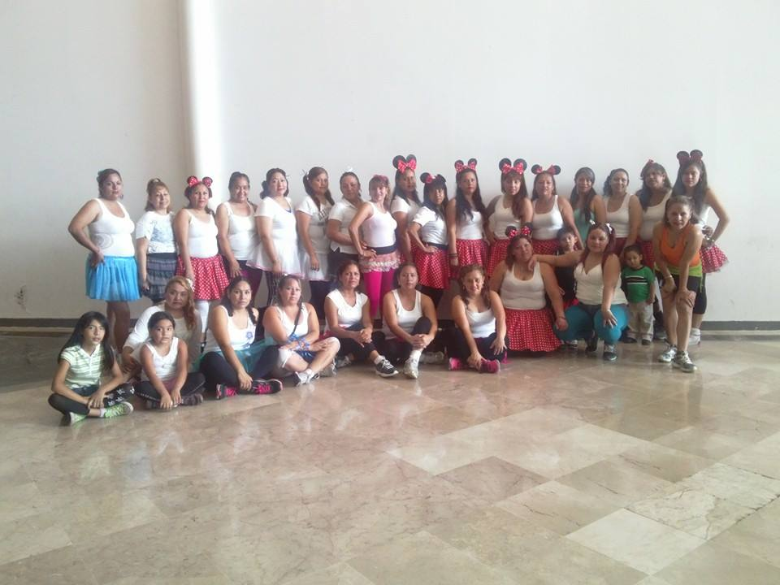
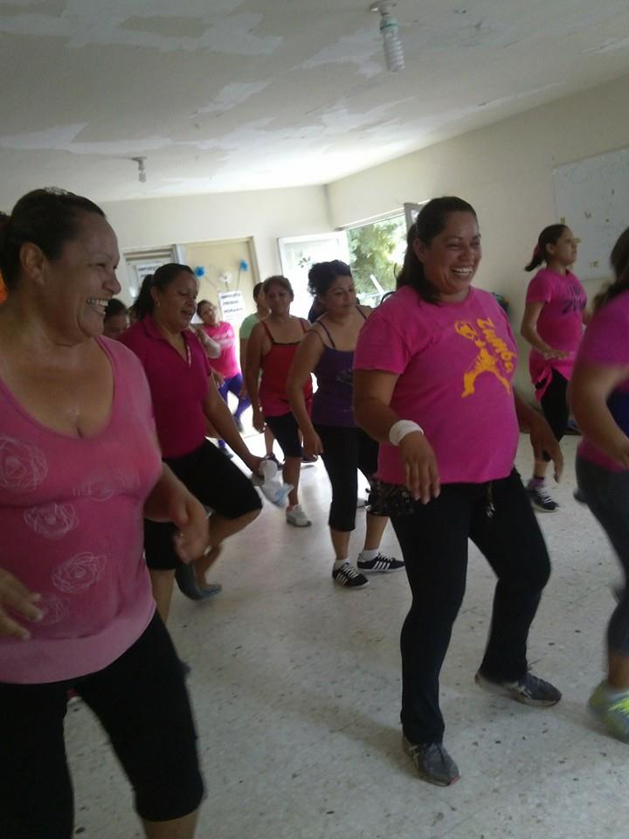
SECRETARÍA DE DESARROLLO SOCIAL
BAILOTERAPIA
CLASES DE LUNES A VIERNES EN DELEGACIÓN COAHUILA Y SALVADOR CHAVEZ
8:00 AM – 9:00 AM Y 4:00 PM – 5:00 PM
MES | TURNO MATUTINO | TURNO VESPERTINO | TOTAL DE ASISTENCIA
ABRIL | 492 | 496 | 988
ACCIONES DE ABRIL

Slide 26
SECRETARÍA DE DESARROLLO SOCIAL
ATENCIÓN DENTAL
Atención Dental, en la Delegación Coahuila
Los días Lunes, Miércoles y Viernes
Abril | Actividades realizadas | Pacientes atendidos
Empastes | 8 | 4
Extracciones | 10 | 5
Limpiezas | 6 | 6
Revisiones | 5 | 5
TOTAL | 29 | 20
ACCIONES DE ABRIL

Slide 27
SECRETARÍA DE DESARROLLO SOCIAL
ENFERMERÍA
Servicio de Enfermería en la
Delegación Coahuila
Abril | Pacientes
Aplicación de Ampolletas | 6
Tomas de Presión | 31
Aplicación de Insulina | 33
TOTAL | 70
ACCIONES DE ABRIL

